Slide 1
DOM 조작 메소드

Slide 2

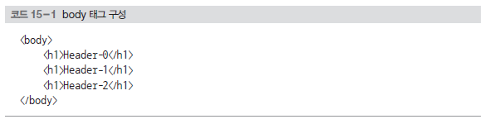
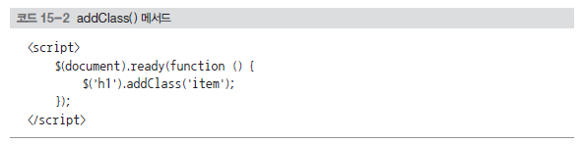
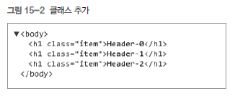
문서 객체의 클래스 속성 추가
문서 객체에 클래스 속성을 추가할 때 사용하는 메서드
  addClass() 메서드 - 매개 변수에 추가하려는 클래스 속성 이름 입력

Slide 3
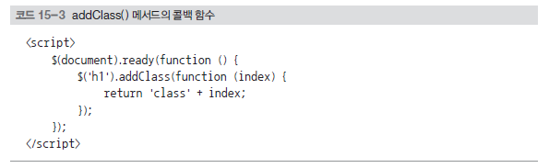
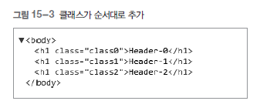
문서 객체의 클래스 속성 추가
함수를 매개 변수로 입력

Slide 4

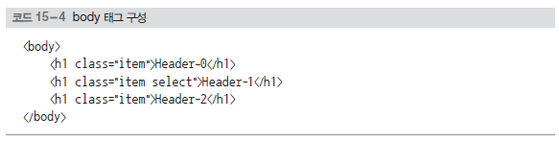
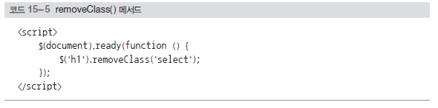
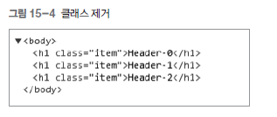
문서 객체의 클래스 속성 제거
문서 객체의 클래스 속성 제거

Slide 5

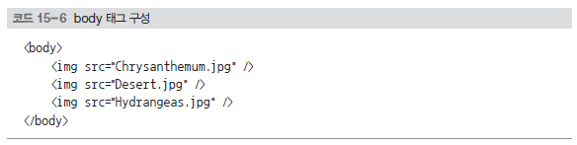
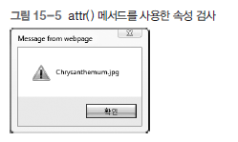
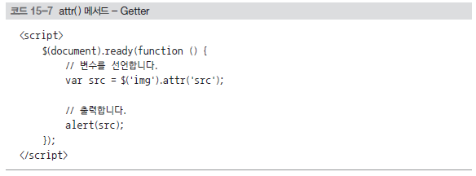
문서 객체의 속성 검사
문서 객체 속성 검색
  attr() 메서드로 특정 속성의 값을 알아내기
    매개 변수에 속성 이름 입력

Slide 6
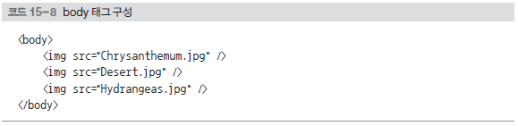
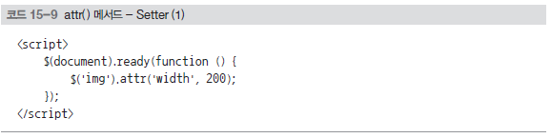
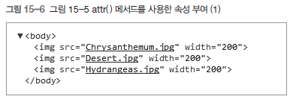
문서 객체의 속성 추가
attr() 메서드로 속성 추가
  문서 객체에 속성을 추가할 때도 사용
    $(selector).attr(name, value);
    $(selector).attr(name, function(index, attr){ });
    $(selector).attr(object);
  속성 추가 첫 번째 방법

Slide 7
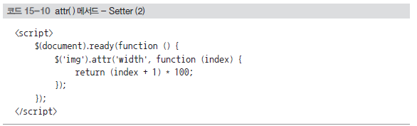
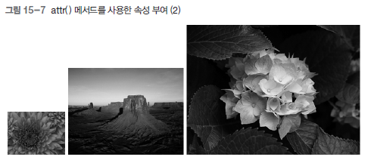
문서 객체의 속성 추가
attr() 메서드로 속성 추가
  속성 추가 두 번째 방법

Slide 8
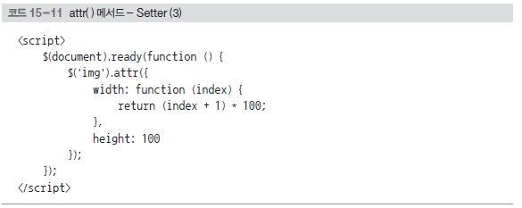
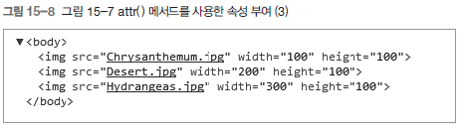
문서 객체의 속성 추가
attr() 메서드로 속성 추가
  속성 추가 세 번째 방법

Slide 9

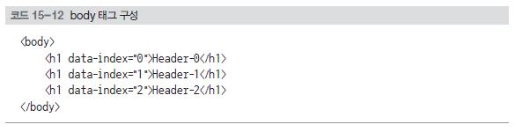
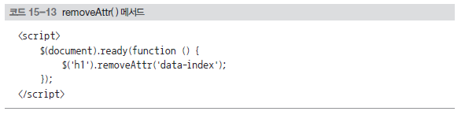
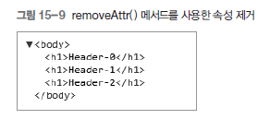
문서 객체의 속성 제거
removeAttr() 메서드
  첫 번째 매개 변수에 삭제하려는 속성의 이름 입력
  예제 코드
    h1 태그에 있는 data-index 속성 제거

Slide 10

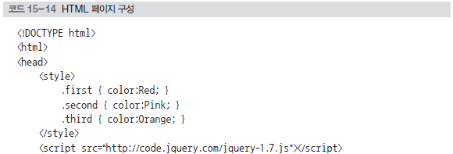
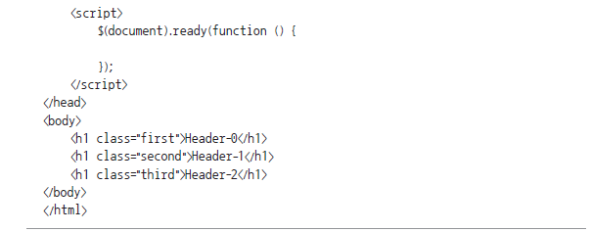
문서 객체의 스타일 검사
css() 메서드

Slide 11
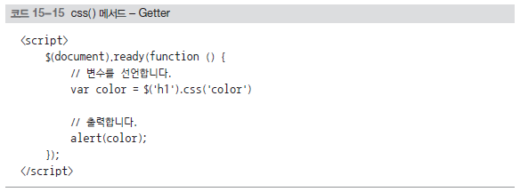
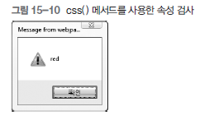
문서 객체의 스타일 검사
예제 코드
  css() 메서드의 매개 변수에 스타일 속성 이름 입력
  매개 변수에 CSS의 background-color 스타일 속성을 넣으려면?
    ‘background-color’나 ‘backgroundColor’의 형태
  코드 실행하면 첫 번째 문서 객체의 스타일 속성 가져옴

Slide 12
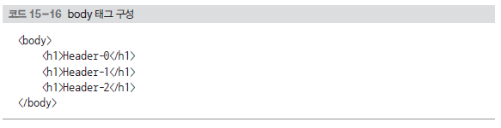
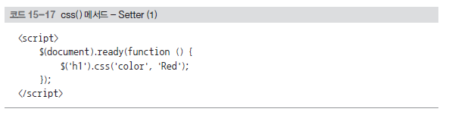
문서 객체의 스타일 추가
css() 메소드 사용법
  $(selector).css(name, value);
  $(selector).css(name, function(index, style){ });
  $(selector).css(object);
  Attr() 메서드와 같은 방법
  $(selector).css(name, value); 방법

Slide 13

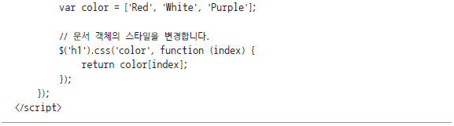
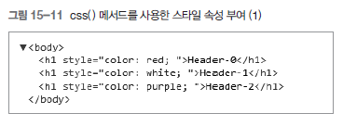
문서 객체의 스타일 추가
$(selector).css(name, function(index, style){ });

Slide 14
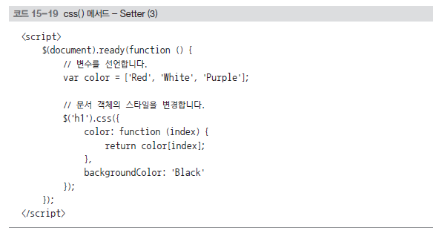
문서 객체의 스타일 추가
$(selector).css(object);

Slide 15
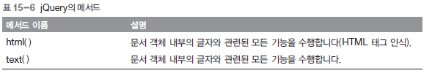
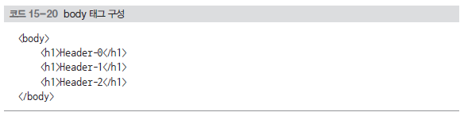
문서 객체의 내용 검색
문서 객체의 innerHTML 속성과 관련된 jQuery 메서드

Slide 16
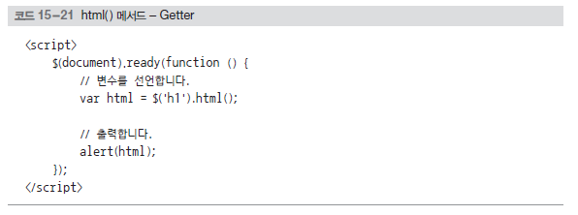
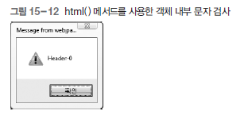
문서 객체의 내용 검색
예제 코드
  html() 메서드 사용해 문서 객체의 내용 출력

Slide 17
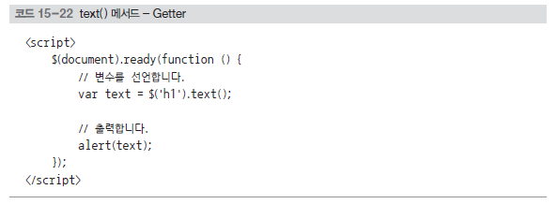
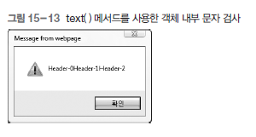
문서 객체의 내용 검색
text() 메서드 사용해 문서 객체의 내용 출력

Slide 18
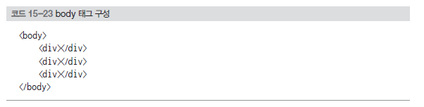
문서 객체의 내용 추가
문서 객체의 내부에 내용물을 추가하고 싶을 때
  html() 메서드와 text() 메서드 사용
    1 $(selector).html(value);
    $(selector).text(value);
    2 $(selector).html(function(index, html){ });
    $(selector).text(function(index, text){ });

Slide 19
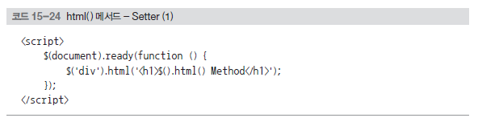
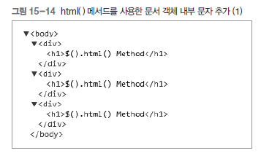
문서 객체의 내용 추가
html() 메서드 사용
  매개 변수로 입력하고자 하는 HTML 문자열 입력

Slide 20
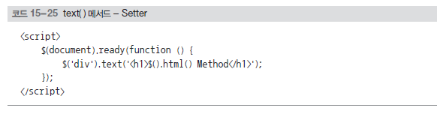
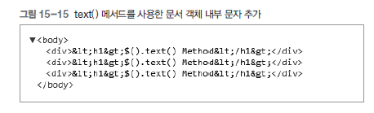
문서 객체의 내용 추가
text() 메서드 사용

Slide 21
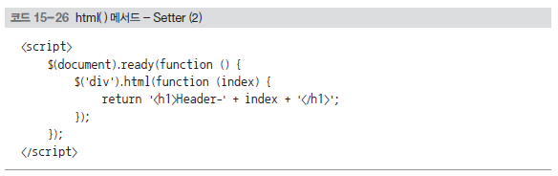
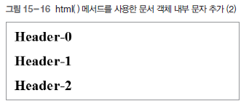
문서 객체의 내용 추가
함수를 매개 변수로 입력
  index를 매개 변수로

Slide 22
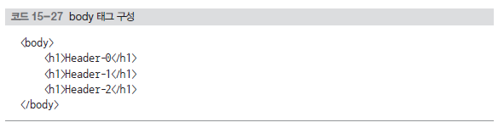
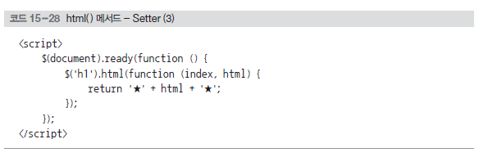
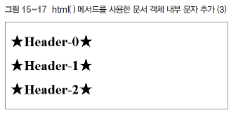
문서 객체의 내용 추가
Html() 메서드의 매개변수로 입력한 함수
  두 번째 매개변수 사용시

Slide 23
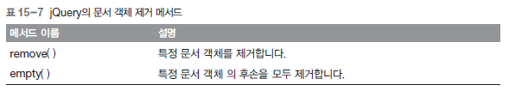
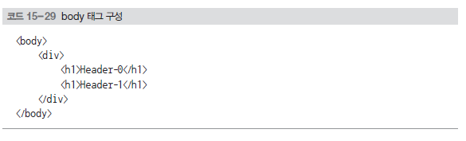
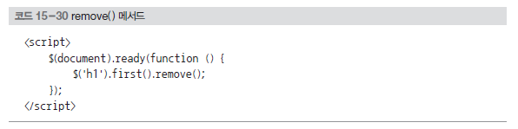
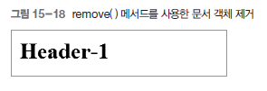
문서 객체의 제거
문서 객체의 제거
  remove()는 한 개의 객체만 지움

Slide 24

문서 객체의 제거
문서 객체의 제거
  div 태그에 empty() 메서드 적용
    body 태그의 모든 h1 태그 제거

Slide 25




문서 객체의 생성
텍스트 노드를 갖는 문서 객체 생성

Slide 26



문서 객체의 생성
텍스트 노드를 갖는 문서 객체 생성
  문서 객체 연결
  내용 바로 넣는 간단한 방법

Slide 27



문서 객체의 생성
텍스트 노드 갖지 않는 문서 객체 생성
  img 태그 생성시
    $() 메서드 사용해 문서 객체 생성
    attr() 메서드 사용해 속성 입력
  좀 더 간단한 태그 생성법

Slide 28


문서 객체의 삽입
문서 객체에 문서 객체를 추가하는 메서드
  삽입 메서드 Part 1

Slide 29

문서 객체의 삽입
문서 객체에 문서 객체를 추가하는 메서드
  삽입 메서드 Part 2
    Part 1과 반대의 순서로 메서드 진행

Slide 30



문서 객체의 삽입
append() 메서드 활용
  1 $(selector).append(content, content, …… , content)
    1번 형태는 content 위치에 문자열이 들어갈 수 있음
    jQuery 문서 객체도 들어갈 수 있음
  2 $(selector).append(function (index) { });

Slide 31


문서 객체의 삽입
append() 메서드 활용
  두 번째 형태 활용
    선택한 객체에 서로 다른 내용 추가 (배열 사용)

Slide 32



문서 객체의 삽입
append() 메서드 활용
  append() 메서드 부분에 문서 객체 만들어 리턴
    각 div 태그에 서로 다른 문서 객체 추가

Slide 33



문서 객체의 이동
기존 존재 문서 객체 선택하고 문서 객체 삽입 메서드 사용
  문서 객체 쉽게 다른 곳으로 이동 가능

Slide 34


문서 객체의 복제
기존 문서 객체 선택하고 문서 객체 삽입 메서드 사용
  문서 객체 이동

Slide 35



문서 객체의 복제
문서 복제해서 추가
  jQuery의 clone() 메서드 사용
    쉽게 문서 객체 복제 가능
    1 $(selector).clone()
    2 $(selector).clone(Boolean dataAndEvents)
    3 $(selector).clone(Boolean dataAndEvents, Boolean deepDataAndEvents)

